Slide 1
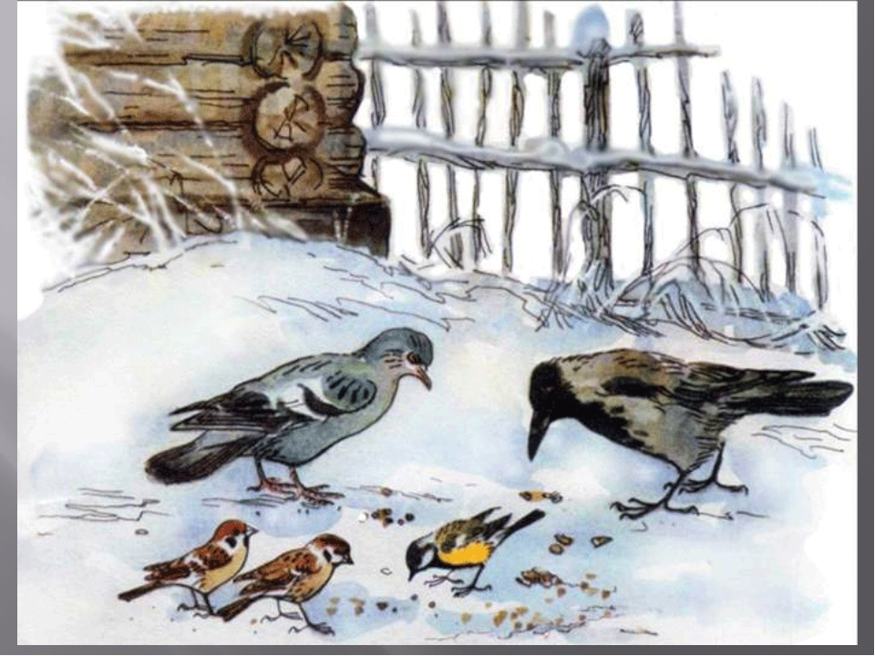
МДОУ «Петушок» г.Мышкин
ПРОЕКТ «ЗИМУЮЩИЕ Птицы»
Воспитатель:Барахоева Тамара Орешевна
2022 г.

Slide 2
Продолжительность проекта: краткосрочный.
Тип проекта: познавательно-творческий
Вид проекта: групповой.
Возраст детей: вторая младшая группа «Земляничка»
Участники проекта: дети группы, родители, воспитатели.
Актуальность. В современных условиях проблема экологического воспитания дошкольников приобретает особую остроту и актуальность. Именно в дошкольном возрасте происходит становление человеческой личности, формирование начала экологической культуры. Поэтому очень важно пробудить в детях интерес к живой природе, любовь и бережное отношение к ней.
С приходом зимы, перелётные птицы улетели в тёплые края, а те, что остались, вынуждены искать себе корм сами. Мы с ребятами решили узнать: кто остаётся зимовать вместе с нами, хватает ли им еды с приходом холодов или потребность в ней возрастает.
У малышей недостаточно информации о том, кто такие зимующие птицы и почему их так называют, не сформированы навыки оказания помощи птицам.
Задача взрослых - воспитывать интерес у детей к нашим соседям по планете - птицам, желание узнавать новое об их жизни, заботиться о них, радоваться от сознания того, что делясь крохами, можно спасти птиц зимой от гибели. Дать детям элементарные знания о том, чем нужно кормить птиц зимой.
В совместной работе с родителями мы должны создать условия для общения ребенка с миром природы, научить оказывать посильную помощь нашим пернатым друзьям.

Slide 3
Цель:
Сформировать у дошкольников общие представления о зимующих птицах нашего края, об их образе жизни, характерных признаках и связи с окружающей средой, о роли человека в жизни птиц.
Задачи:
- Формирование у детей представлений о том, кто такие зимующие птицы, о внешнем виде, повадках, пользе в природе.
-Обучение умению узнавать пернатых по внешнему виду, по голосу и описанию.
-Обогащение словарного запаса детей. Расширение кругозора.
-Способствовать развитию конструктивных, художественно-творческих умений и навыков; памяти, речи детей; мелкой моторики рук.
-Воспитание бережного отношения к природным объектам, заботливого отношения к птицам, желания помогать им в трудных зимних условиях.

Slide 4
Предварительная работа: 1. Подбор методической литературы по теме. 2. Подбор художественной литературы для чтения детям. 3. Подбор дидактического материала, подвижных игр, наглядного пособия (альбомы для рассматривания, иллюстрации, мультфильмы, аудиозаписи голосов птиц)
4. Изготовление масок для проведения подвижных игр.
5. Составление перспективного плана.
Формы реализации проекта: • занятия (по рисованию, лепке, аппликации, чтению художественной литературы); • беседы;
• отгадывание загадок о птицах.
• наблюдения на прогулке;
• пальчиковая гимнастика; • рассматривание иллюстраций;
• раскрашивание картинок;
• дидактические игры;
• подвижные игры;
• прослушивание аудиозаписи (голоса птиц);
• работа с родителями;
• оформление коллективной работы;
Продукт проектной деятельности – Создание коллективной работы в технике рисования и аппликации по теме «Покормите птиц зимой».

Slide 5
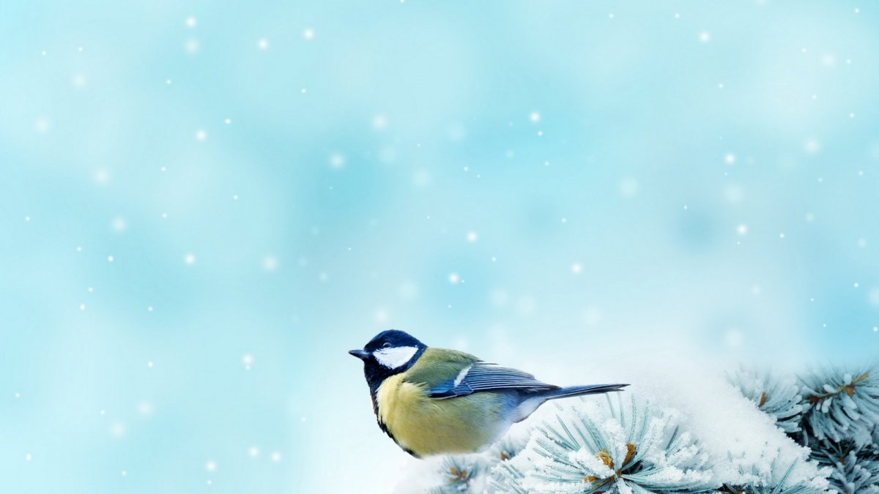
Предполагаемый результат:
Создание родителями кормушек для птиц.
В ходе реализации проекта в группе созданы необходимые условия по формированию представлений о зимующих птицах, у детей сформирована система знаний о зимующих птицах и их детёнышей, появится желание помогать пернатым в зимнее время. Установлены причинно-следственные связи между образом жизни птиц и средой обитания. Расширен кругозор, сформирована познавательная активность. Развиты любознательность и творческие способности малышей. Пополнится развивающая среда.
У детей формируется чувство ответственности и заботы за птиц.

Slide 6
Этапы работы над проектом:
1. Подготовительный этап:
Составление плана совместной работы с детьми и родителями по теме проекта:
Воспитатели: Разработка методических материалов.
Подбор оборудования для занятий, бесед, игр.
Подготовка атрибутов для проведения игр, НОД
Подготовка консультации для родителей.
Сотрудничество с родителями: привлечь родителей к более тесному сотрудничеству в проектной деятельности:
к подбору фотографий, иллюстраций, стихов, загадок о зимующих птицах;
- к изготовлению кормушек

Slide 7
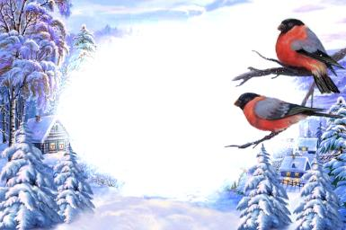
2. Основной этап:
Мероприятия по работе с детьми:
• Беседы: «Кто такие зимующие птицы?»,
«Как живут наши пернатые друзья зимой?»,
«Какую пользу приносят птицы».
•Чтение художественной литературы (стихотворения В. Берестов «Воробушки», Ю.Марова «Кормушка», А.Прокофьев «Снегирь», разучивание А.Я.Яшин «Покормите птиц зимой», рассказов: И.Тургенева «Воробей»,
С. Маршак «Где обедал воробей?»,
М.Горького «Воробьишко».

Slide 8
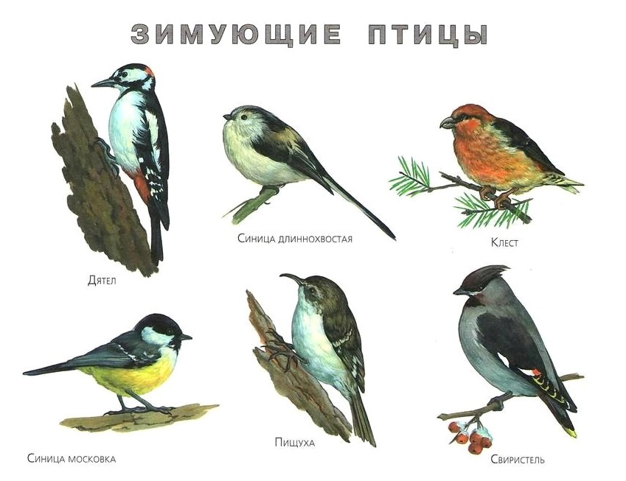
• Рассматривание иллюстраций «Зимующие птицы».
• Отгадывание загадок о зимующих птицах.
Зимой на ветках яблоки!
Скорей их собери!
И вдруг вспорхнули яблоки,
Ведь это. (Снегири)
Не дровосек, не плотник,
А первый в лесу работник. (Дятел)
Спинкою зеленовата,
Животиком желтовата,
Чёрненькая шапочка
И полоска шарфика. (Синица)

Slide 9
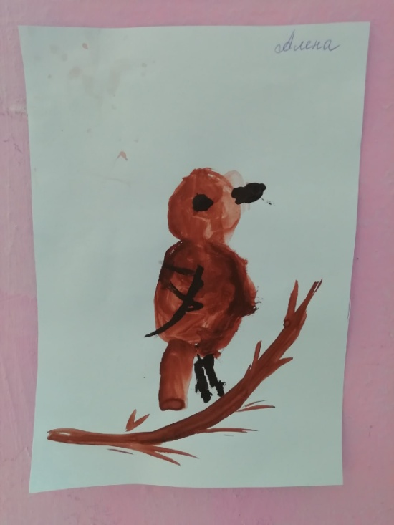
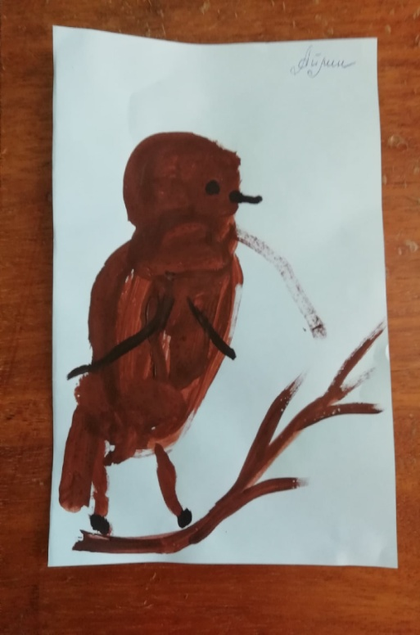
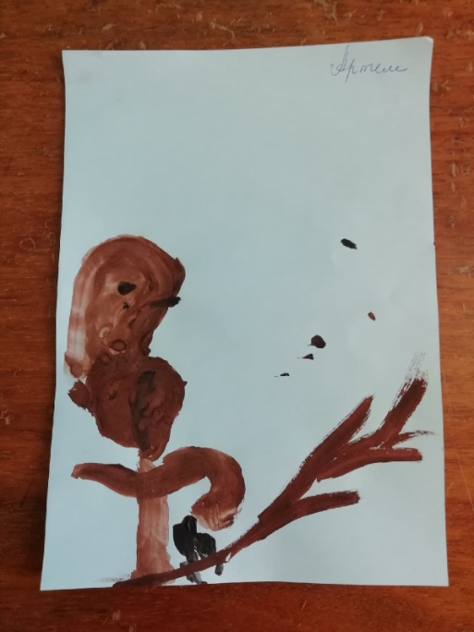
• Занятие по рисованию «Птицы».

Slide 10
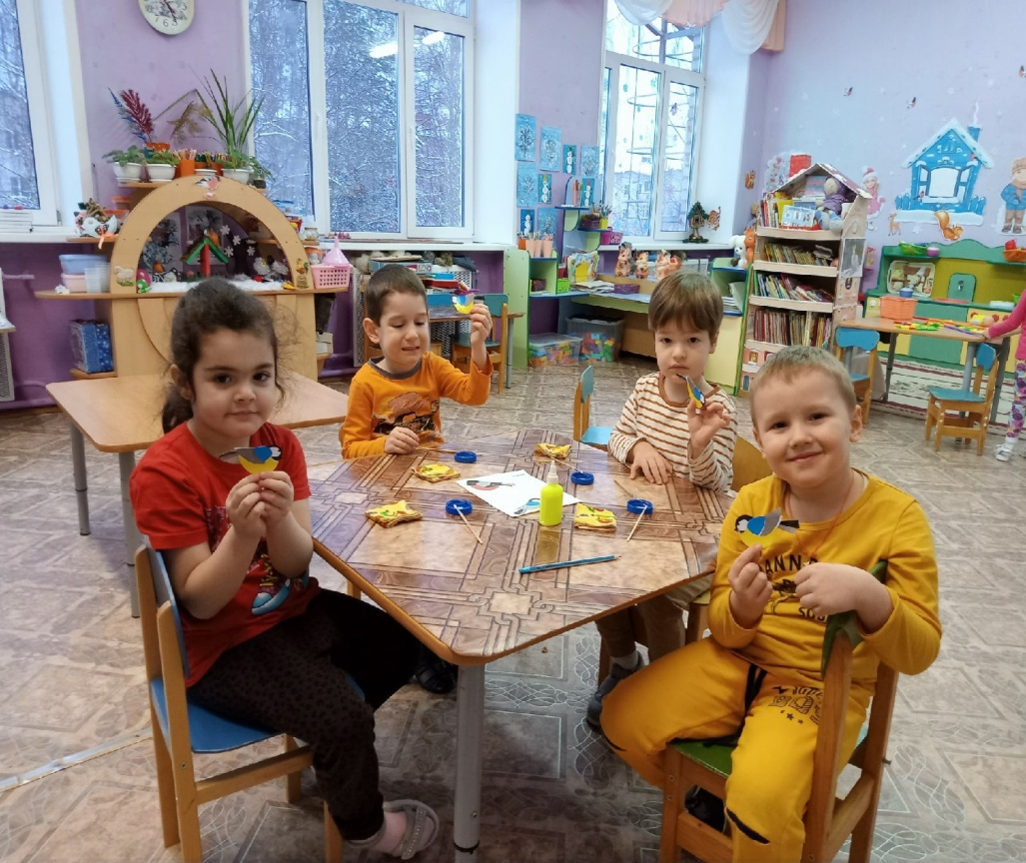
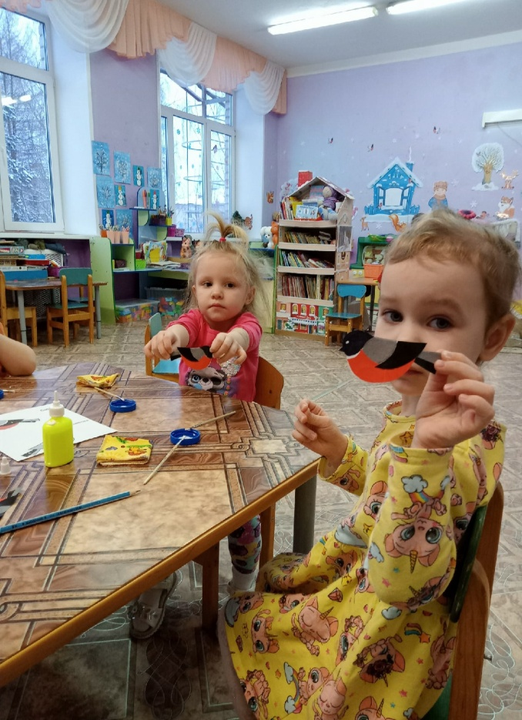
• Занятие по аппликации «Птичка - невеличка»

Slide 11
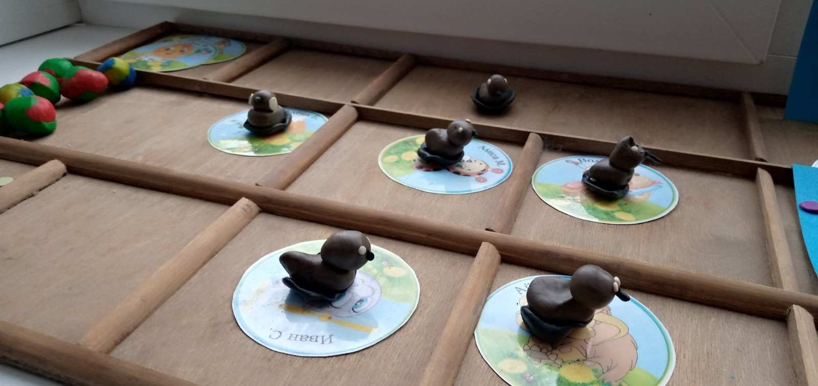
Занятие по лепке
«Воробушки».

Slide 12
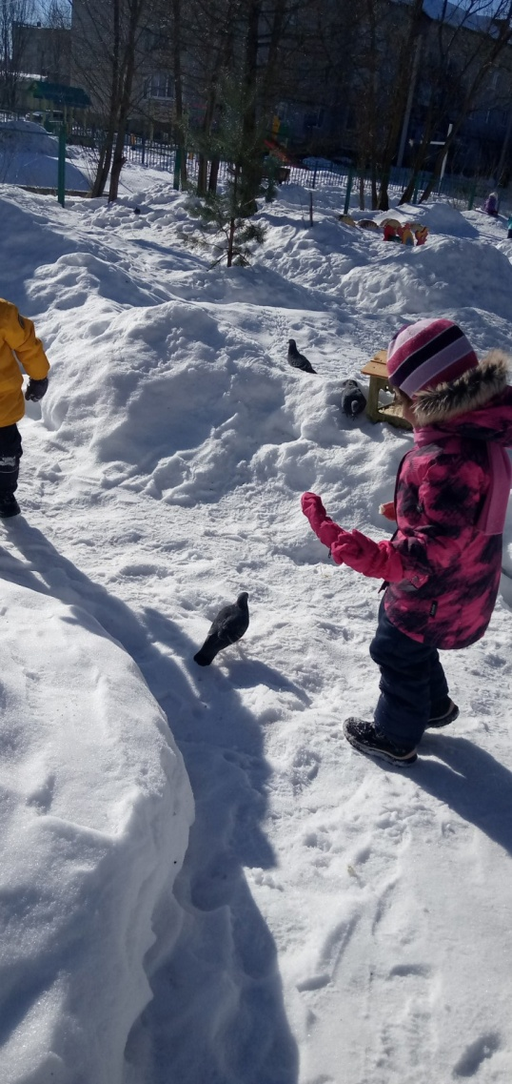
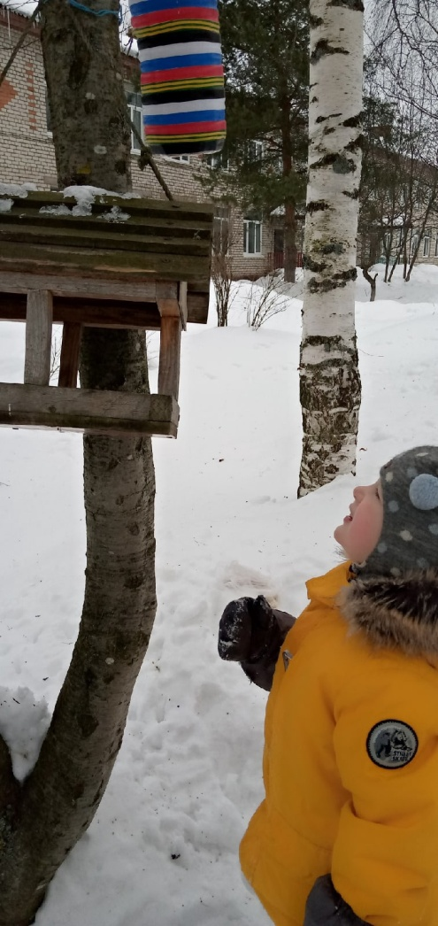
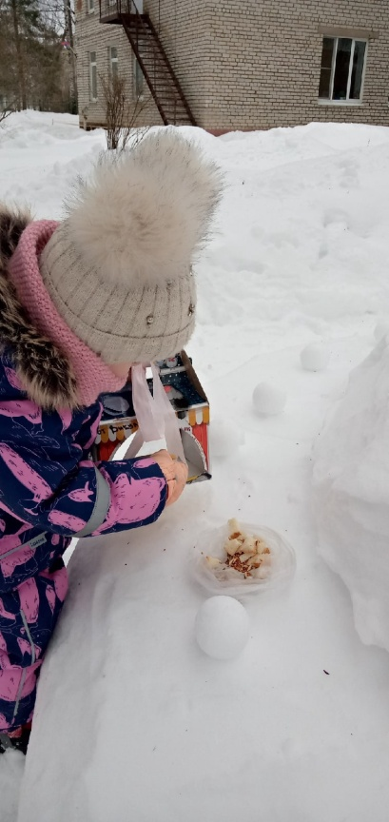
Наблюдаем и кормим во время прогулки птиц, прилетевших на участок детского сада.

Slide 13
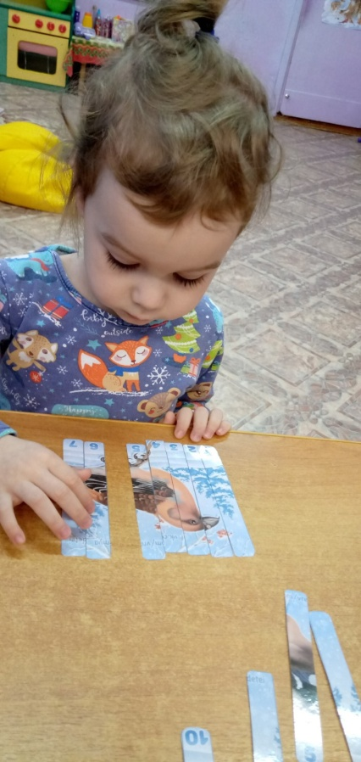
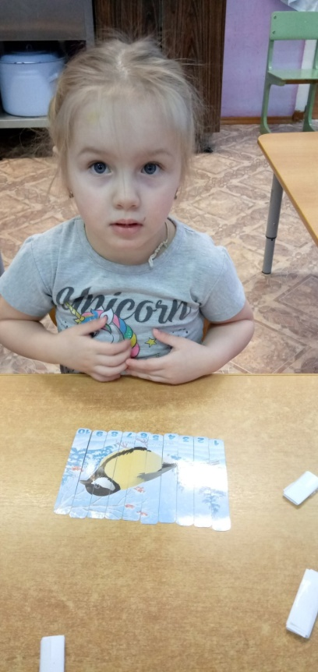
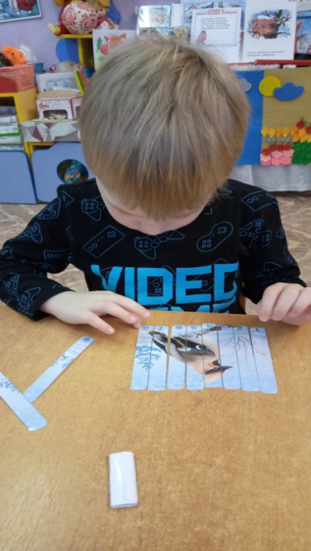
• Пальчиковая гимнастика по теме «Зимующие птицы» - «Дом для птицы», «Птичья кормушка».
• Дидактические игры: «Какие голоса подают птицы», «Назови ласково», «Скажи наоборот», «Один - много», «Подскажи словечко», «Назови и покажи зимующих птиц».
Пазлы «Зимующие птицы».

Slide 14
• Просмотр мультфильма «Высокая горка».
• Прослушивание аудиозаписи «Голоса птиц».
• Подвижные игры: «Воробышки и автомобиль», «Птички в гнёздышках»,
«Воробышки и кот».
Мероприятия по работе с родителями:
Рекомендации родителям по прочтению художественной литературы по теме проекта.
Оформление папки - передвижки «Зимующие птицы», памятки для родителей «Покормите птиц зимой».
Беседы с родителями о необходимости привития детям желания и умения заботиться о братьях наших меньших – пернатых, учить любить птиц.
Изготовление кормушек для птиц.

Slide 15
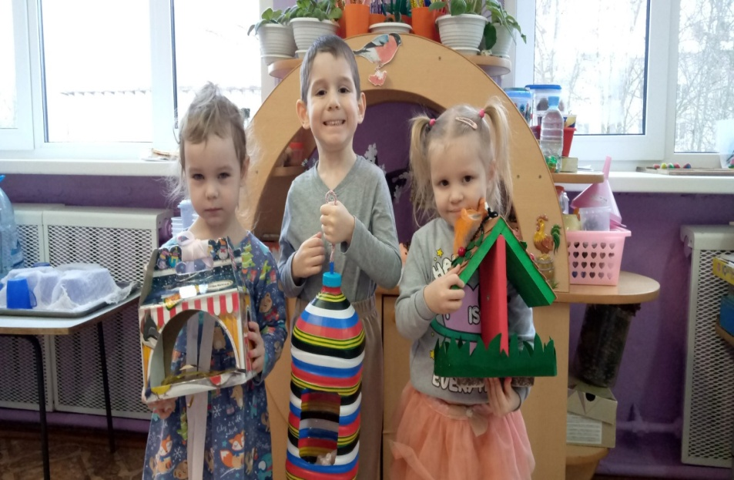
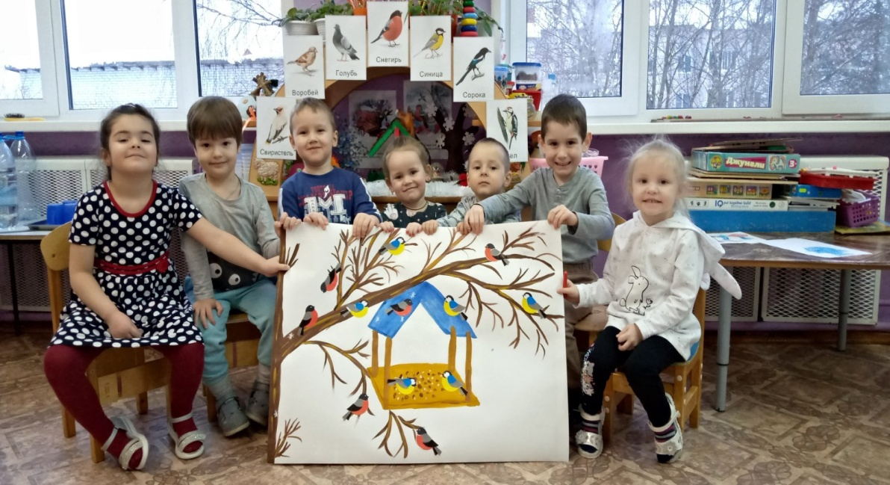
3. Заключительный этап:
-Изготовление совместно с родителями кормушек.
-Создание коллективной работы аппликация с элементами рисования «Покормите птиц зимой»
В рамках реализации проекта «Зимующие птицы» проведена работа по экологическому воспитанию, познавательно речевому,
социально-коммуникативному, художественно-эстетическому развитию воспитанников.
У детей был выражен положительный эмоциональный настрой во время проведения мероприятий. Проведена работа по сплочению воспитанников, педагогов и родителей.

Slide 16
Ожидаемые результаты:
Для детей:
• Развит познавательный интерес к братьям нашим меньшим - птицам.
• Даны представления о внешнем виде птиц, о поведении, о том, чем они питаются, какую пользу приносят.
• Воспитанники и их родители приняли активное участие в оказании помощи птицам в трудных зимних условиях.
• Воспитано чувство любви и бережного отношения к птицам.
Для педагога:
• В групповом помещении пополнилась развивающая среда атрибутами для игр, дидактическими играми, создана картотека стихов, загадок по теме проекта..
• Повышение теоретического и профессионального уровня педагога через овладение методом проекта в работе с детьми.
Для родителей:
• Просвещение родителей по теме проекта (передача им необходимой информации по тому или иному вопросу - индивидуальные и групповые консультации ...).
• Родители и дети приняли активное участие в оказании помощи пернатым в трудное зимнее время.
• Совместная продуктивная деятельность родителей и детей (изготовление кормушек, наблюдение за птицами вне детского сада).
• Укрепление детско-родительских отношений, выявление и развитие творческих способностей детей и родителей.

Slide 17
Вывод:
*В результате проведения данного проекта «Зимующие птицы», у родителей и детей появилась заинтересованность в совместной деятельности.
*Созданы благоприятные условия для формирования
у младших дошкольников целостного представления о жизни зимующих птиц, об их значении для природы в целом и для человека, о правилах подкормки.
*Проявляется интерес к окружающему миру, что находит отражение в детских играх, поделках, рассказах.
*Были созданы условия для развития у детей любознательности и творческих способностей.
* Закрепляется навык работы с карандашами, красками, пластилином, развивается мелкая моторика через разные виды деятельности с детьми.
*Воспитывается чувство любви и бережного отношения к природе и ко всему живому.
Через исследовательско - творческую деятельность дети решают поставленную задачу, представляя решение в виде коллективной работы.

Slide 18
Спасибо за внимание!

